Slide 1







  企业员工风采展示PPT
员工风采/年会总结/员工表彰/活动展示

Slide 2

致全体员工：
公司全体员工不论阴晴昼夜，不论寒冬酷暑，心中始终揣着客户，牢记公司发展使命，为公司赢得了美誉，赢得了客户，赢得了市场！今年以来，全体员工凭着对事业的忠贞不渝，披星戴月，风雨兼程，用青春和汗水谱写了一曲曲动人心魄的创业者之歌！值此春节到来之际，向你们致以崇高的敬意，表示衷心的感谢！放心是船，满意为帆。团结是皮，奋进是馅。衷心地感谢全体员工的励精图治和全情付出！

Slide 3






企业精神
齐心协力，永创佳绩，顽强拼搏，所向无敌，山中猛虎，水中蛟龙，顽强拼搏，超越自我，不鸣则已，一鸣惊人

Slide 4




设计部风采
今年以来，通过全体员工的团结拼搏，奋发图强，公司创造了一个又一个销售佳绩，从开门红战役大捷到双过半折桂，这里面都饱含着全司员工的心血和汗水

Slide 5




销售部风采
一个企业的发展离不开员工，感谢员工们的热情工作与辛苦付出。公司的发展便是你们的未来，你们便是公司的未来！

Slide 6



财务部风采
我向全体员工及其家属对公司工作的大力支持致以深深地谢意！向在的发展中付出辛勤汗水、做出的杰出贡献优秀员工们，表示祝贺并致以美好的祝福！

Slide 7





技术部风采
天道酬勤，是你们用勤奋、敬业、忠诚，铸造了的今天，用青春和激情续写着的新篇章。在这里公司发自内心的向大家表示深深
的敬意和感谢，员工朋友们，辛苦了！

Slide 8




综合部风采
齐心协力，永创佳绩，顽强拼搏，所向无敌，山中猛虎
水中蛟龙，顽强拼搏，超越自我，不鸣则已，一鸣惊人

Slide 9




年度优秀员工风采
设计部：姓名
销售部：姓名
技术部：姓名
纪检部：姓名

Slide 10
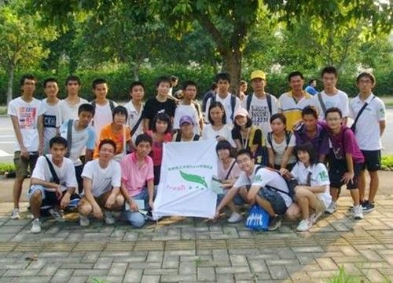
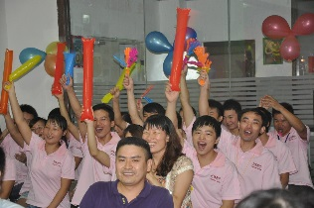
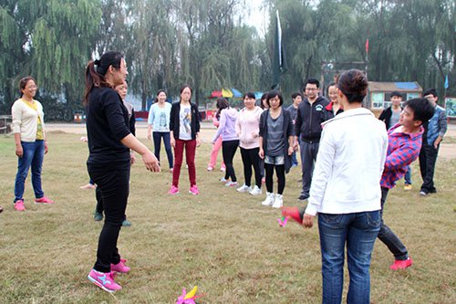
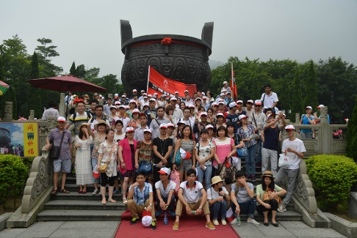
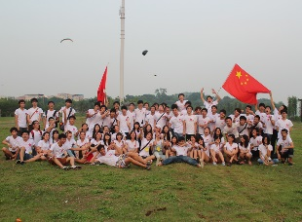
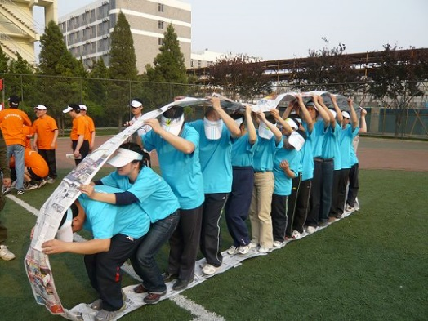
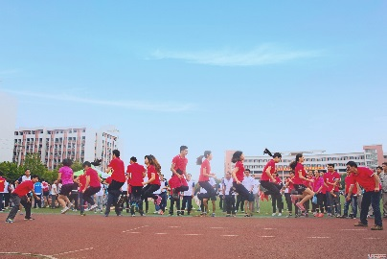
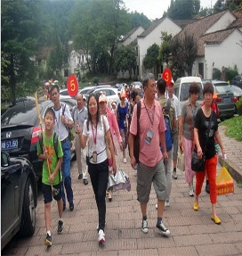

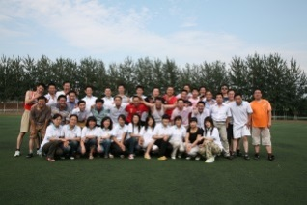
公司员工户外活动
一个企业的发展离不开员工，感谢员工们的热情工作与辛苦付出。公司的发展便是你们的未来，你们便是公司的未来！

Slide 11
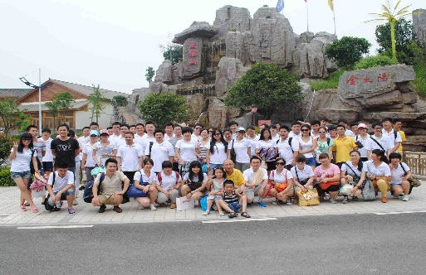
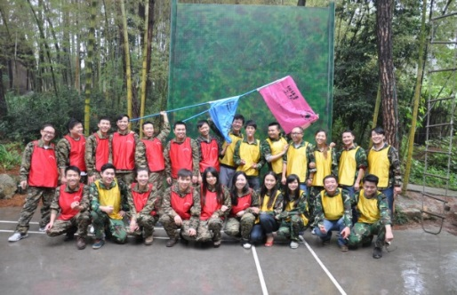
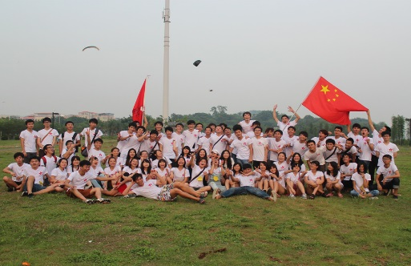
集体活动欢乐一日游
一个企业的发展离不开员工，感谢员工们的热情工作与辛苦付出。公司的发展便是你们的未来，你们便是公司的未来！

Slide 12







梦想路上
永不言败的
团队精神
与你同行
一个企业的发展离不开员工，感谢员工们的热情工作与辛苦付出。公司的发展便是你们的未来，你们便是公司的未来！

Slide 13











风雨同舟一路前行
一个企业的发展离不开员工，感谢员工们的热情工作与辛苦付出。公司的发展便是你们的未来，你们便是公司的未来！天道酬勤，是你们用青春和激情续写着的新篇章天道酬勤，是你们用勤奋、敬业、忠诚，铸造了的今天，用青春和激情续写着的新篇章!
Notes:
模板来自于 http://docer.wps.cn

Slide 14




每一次成功的背后，
都凝聚了我们的汗水和智慧

Slide 15



在感恩与责任中成长
我们一起努力 迈向辉煌
一个企业的发展离不开员工，感谢员工们的热情工作与辛苦付出。公司的发展便是你们的未来，你们便是公司的未来！

Slide 16


风雨同舟
一路同行
一个企业的发展离不开员工，感谢员工们的热情工作与辛苦付出。公司的发展便是你们的未来，你们便是公司的未来！

Slide 17

感谢大家的共同努力

Slide 18



活动展示
一个企业的发展离不开员工，感谢员工们的热情工作与辛苦付出。公司的发展便是你们的未来，你们便是公司的未来！一个企业的发展离不开员工，感谢员工们的热情工作与辛苦付出。一个企业的发展离不开员工，感谢员工们的热情工作与辛苦付出。
Notes:
模板来自于 http://docer.wps.cn

Slide 19









心往一处想 劲往一处使

Slide 20


